Slide 1
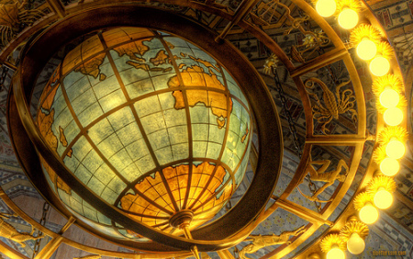
LA DOCTRINA SECRETA
Y LOS MITOS DEL NACIMIENTO DEL MUNDO Y DEL HOMBRE

Slide 2

LOS MITOS COSMOGÓNICOS
El Nacimiento del Cosmos y del Hombre. Prometeo en el pensamiento blavatskiano.

Slide 3
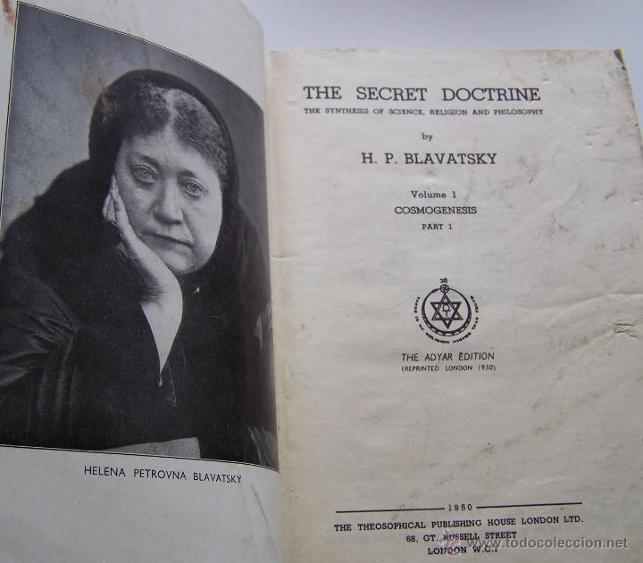


LA DOCTRINA SECRETA

Slide 4

De Doctrina Secreta, vol. 2, cap. 1
El estudio del significado oculto en cada una de las leyendas religiosas y profanas de cualquiera nación, ya sea grande o pequeña, y especialmente en las tradiciones del Oriente, ha ocupado la mayor parte de la vida de la que estas líneas escribe.
Ella es de los que poseen la convicción de que ninguna fabula mitológica, ningún suceso tradicional de las leyendas de un pueblo, ha sido en tiempo alguno pura ficción, sino que cada una de semejantes narraciones encierra algo de verdaderamente histórico.

Slide 5
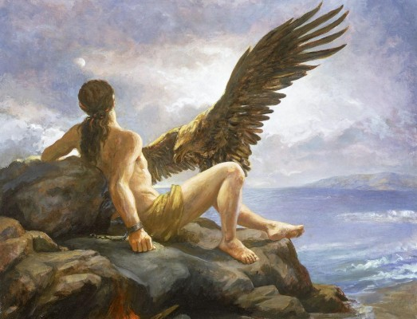
EL MITO…
es lo que mejor explica este sistema

Slide 6
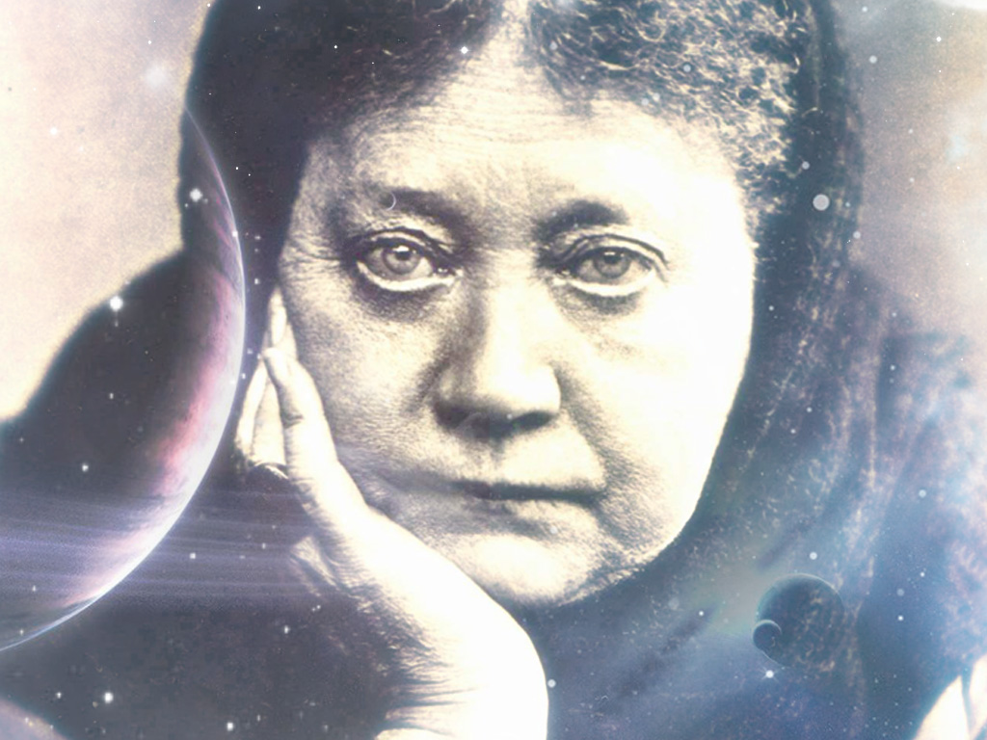
EL MITO: ¿QUÉ ES?
Blavatsky:
“No son relatos sin sentido, sino alegorías destinadas a significar, bajo el velo de relatos fantásticos, grandes verdades” (DS, vol. 2)
“Los mitos son FÁBULAS en la medida en que NO LOS COMPRENDEMOS; son VERDADES, en la medida en que son COMPRENDIDOS” (Isis sin Velo, vol. 2)

Slide 7
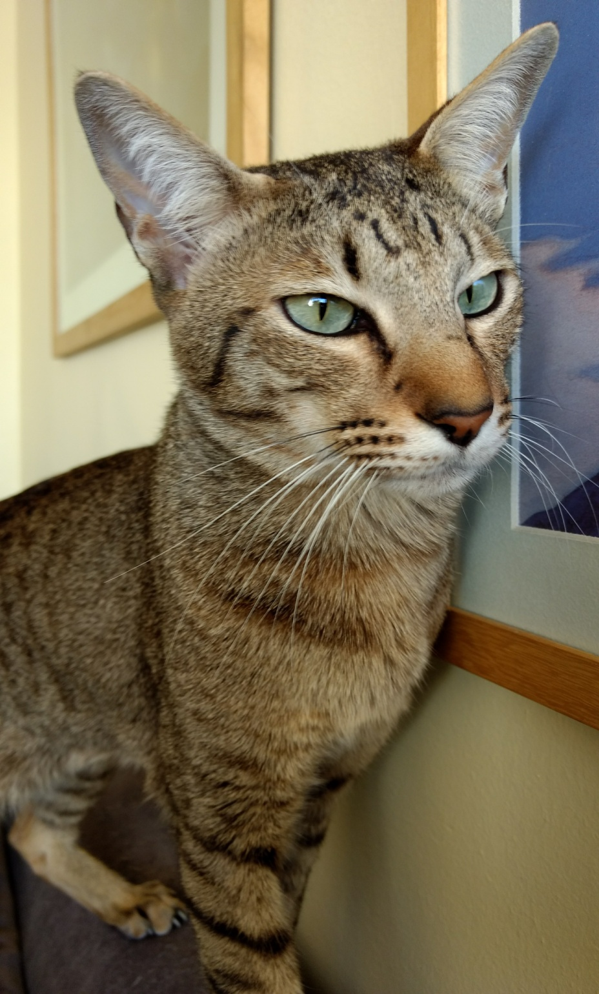
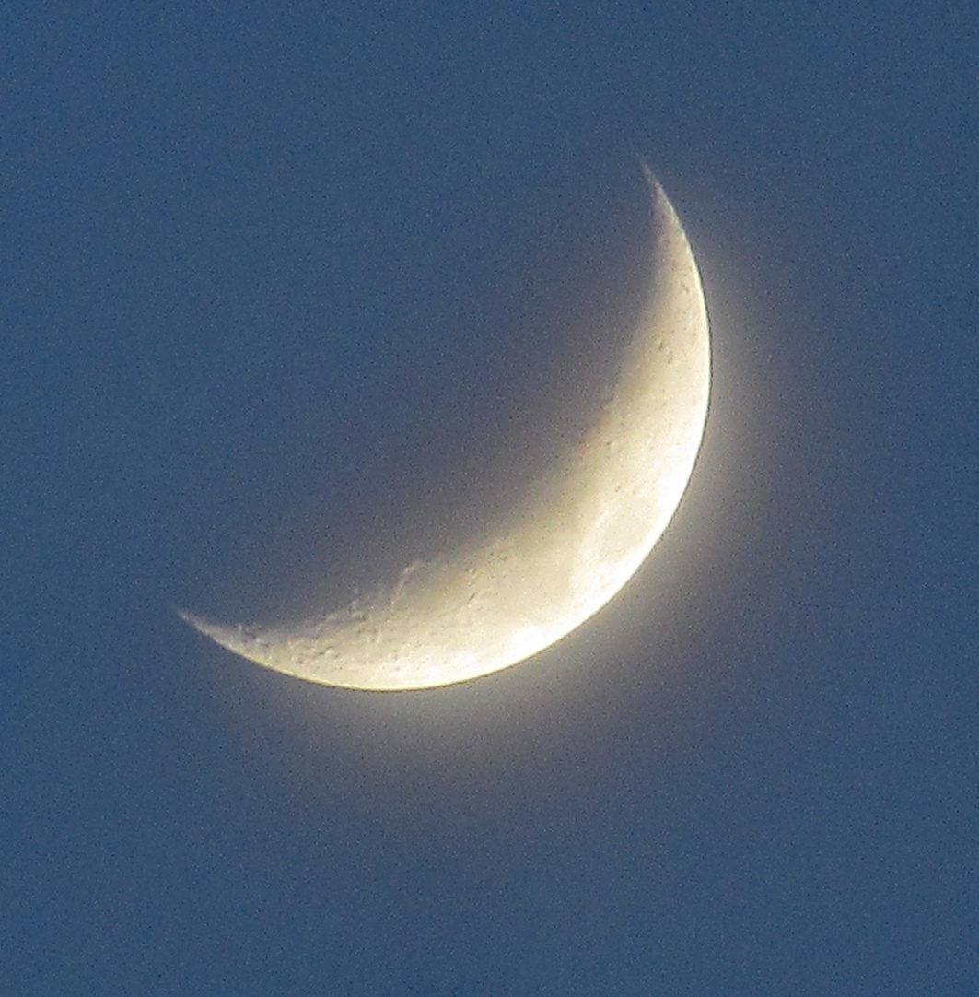
La Mitología era un modo primitivo de objetivar el pensamiento primitivo. Estaba fundada en hechos naturales…
Por ejemplo, cuando los egipcios representaban a la luna como un gato, no eran tan ignorantes que supusiesen que la luna era un gato; ni veían en su extraviada fantasía parecido alguno de la luna con un gato; ni tampoco era el mito–gato mera expansión de metáfora verbal, ni tenían ellos intención de crear embrollos y enigmas…

Slide 8
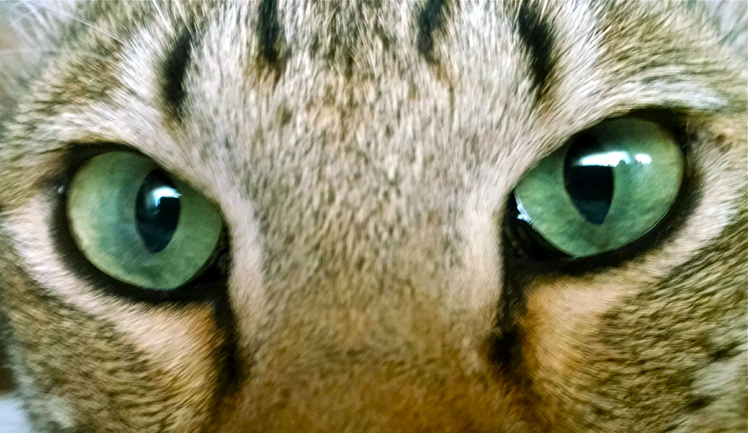
Habían observado simplemente que el gato veía en la oscuridad, y que sus ojos aumentaban y se hacían mas luminosos por la noche.
La Luna era el vidente en los cielos, y el gato era su equivalente en la tierra

Slide 9
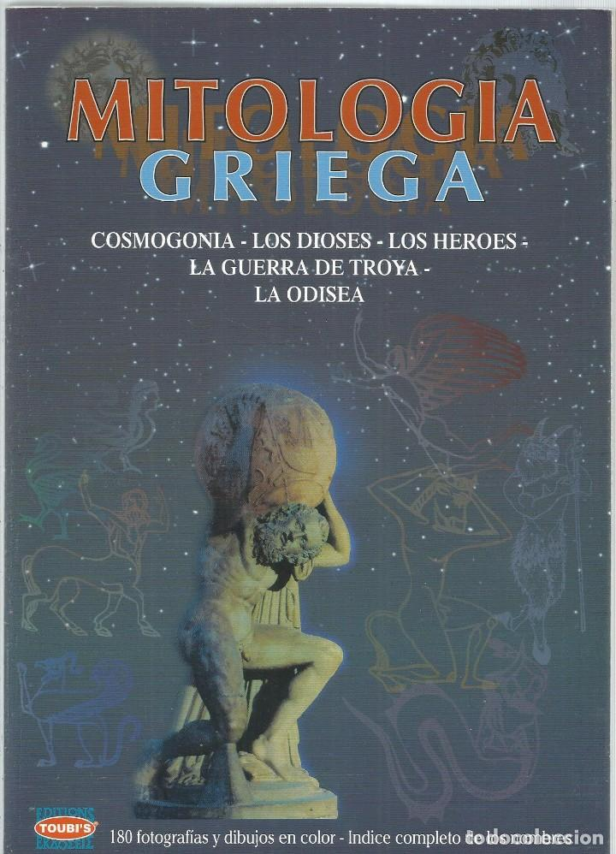
MITOLOGÍA
- Reflexión sobre el MITO.
- CORPUS de relatos míticos

Slide 10

Entonces… ¿QUÉ ES MITO?
MITOS son relatos tradicionales que surgen en el seno de una sociedad, y que codifican, representan, la visión del mundo, creencias, miedos, y principios de esa sociedad.

Slide 11
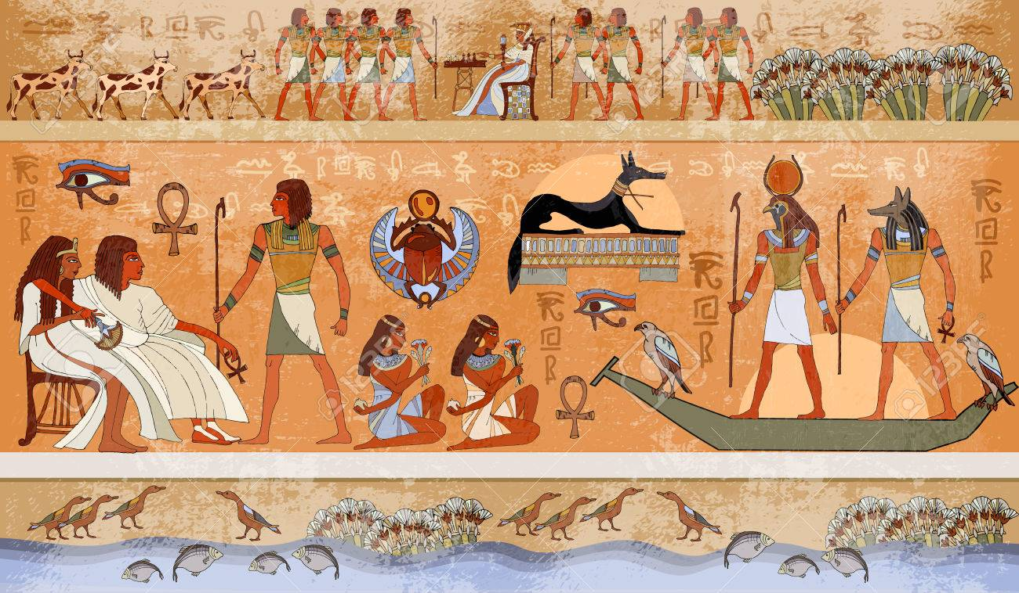
TRES CATEGORÍAS:
1- MITO propiamente dicho: Los dioses y lo sobrenatural

Slide 12
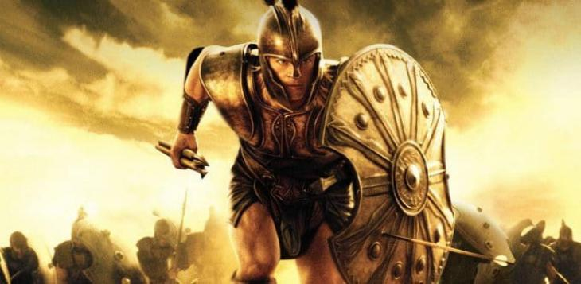
TRES CATEGORÍAS:
2- LEYENDA

Slide 13
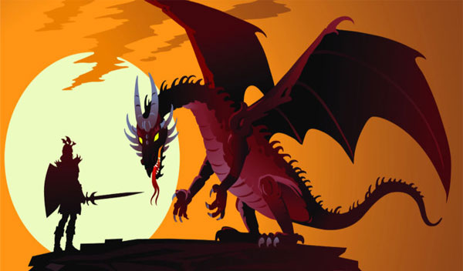
TRES CATEGORÍAS:
3- CUENTOS POPULARES (“cuentos de hadas”, “folk tales”)

Slide 14
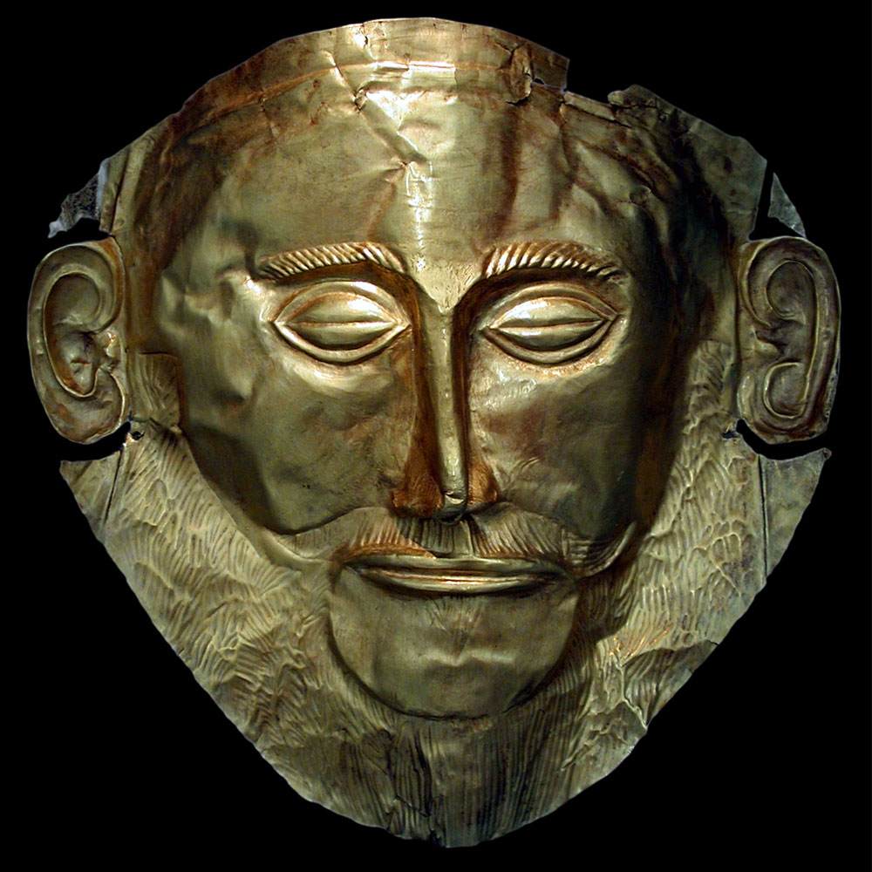
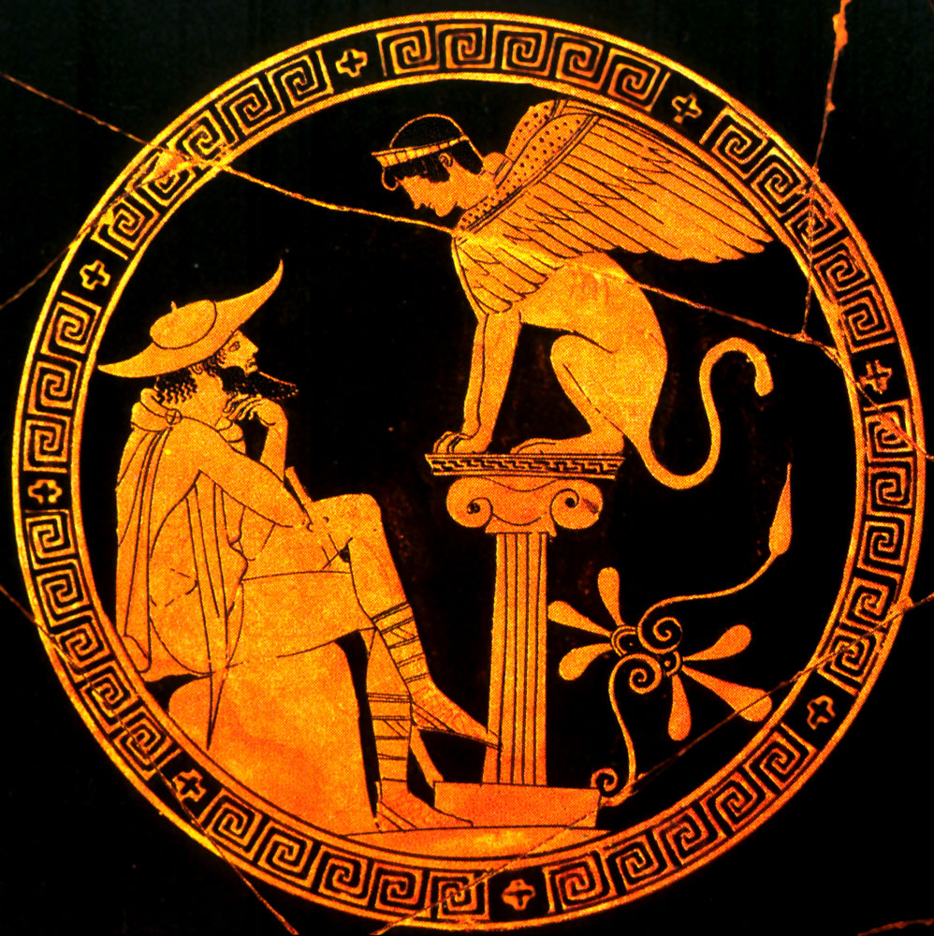
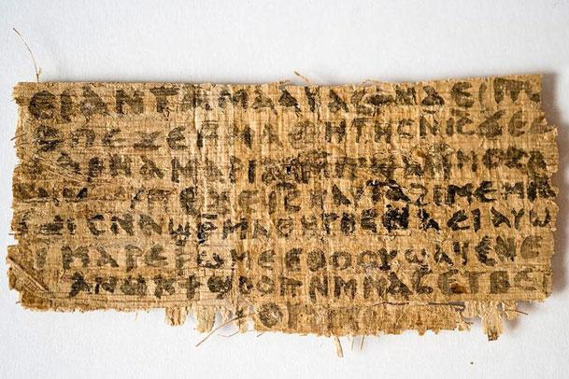
FUENTES DEL MITO
- LITERATURA
- ARQUEOLOGÍA

Slide 15
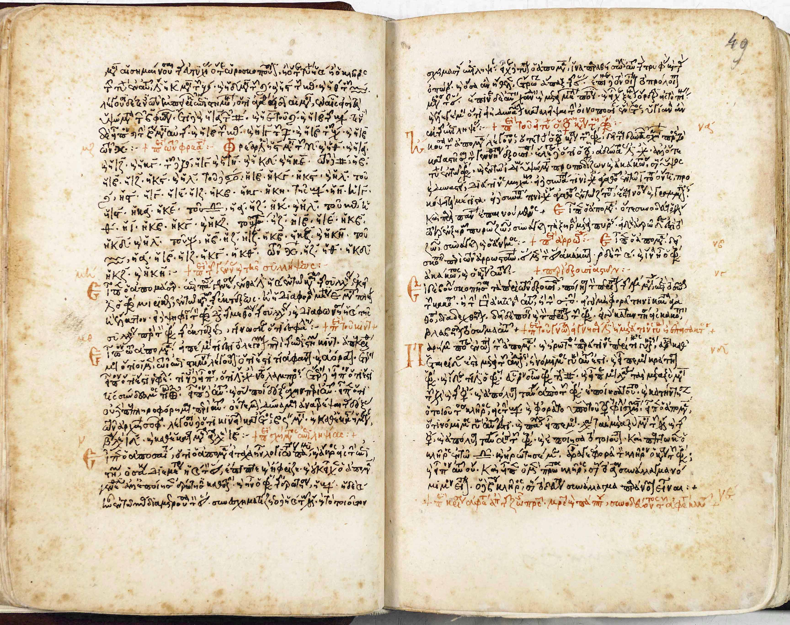
MITO y escritura
. El MITO … ¿surge naturalmente en estados preliterarios?
. Las avenidas de exploración de la ESCRITURA: psicología, teología, ciencia, historia
. Función del RELATO ORAL

Slide 16
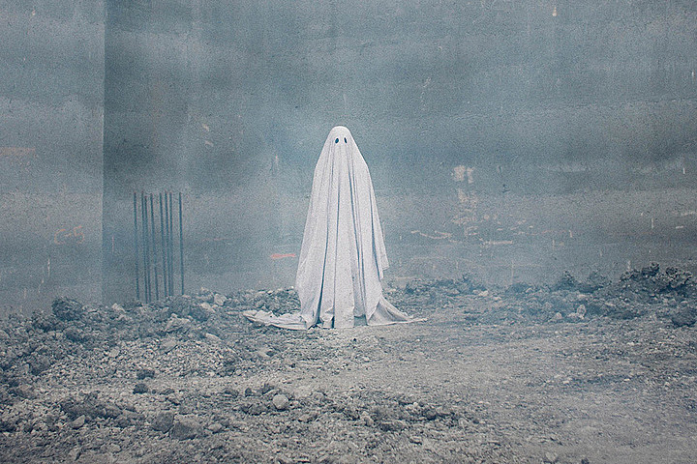
MITO Y ESCRITURA
Distinción realidad – ficción no está presente.

Slide 17
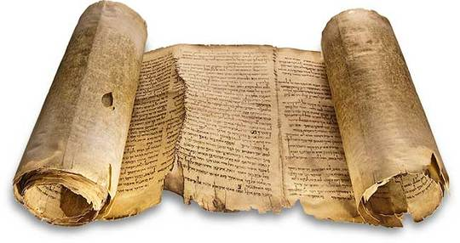
MITO Y ESCRITURA
Nuestra vía de acceso es la LITERATURA, pero el MITO NO es su versión literaria
Ejemplo de EDIPO
Sólo una fracción de literatura ha sobrevivido

Slide 18
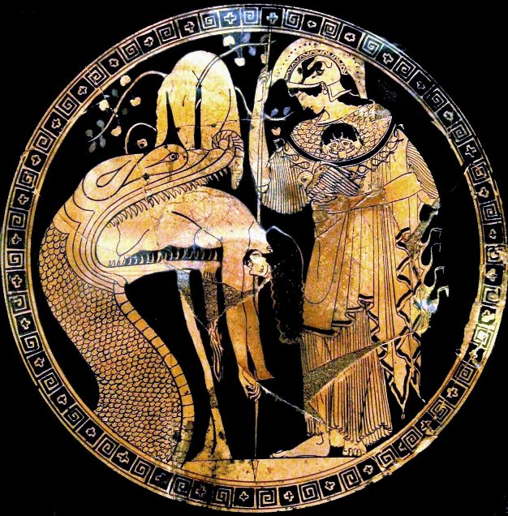
Cuando no hay testimonios literarios…

Slide 19
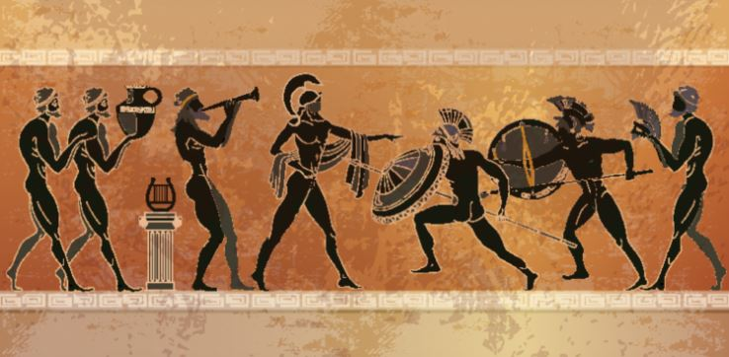
IMPORTANTE:
Sólo estudiamos las VARIANTES DEL MITO que han sobrevivido
MITO no equivale a MENTIRA
Tiene lugar en el PASADO
Se presenta como registro FACTUAL, REAL
Categoría que aparece en una mirada DESDE AFUERA

Slide 20
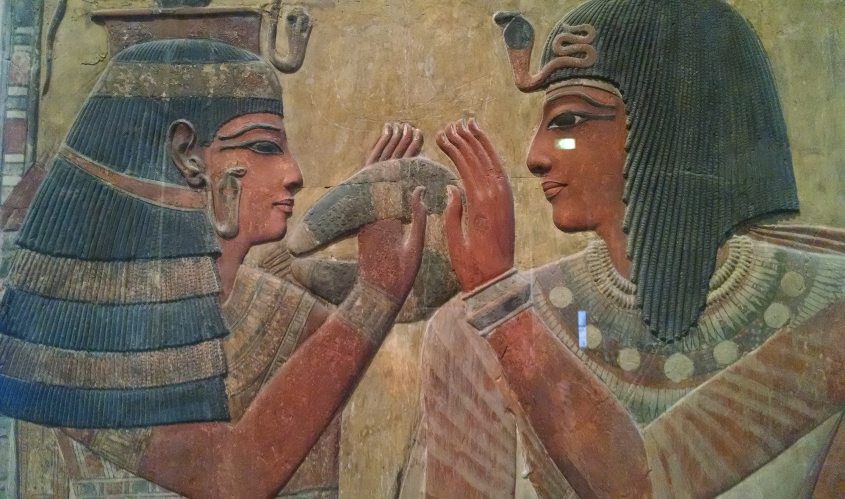
Los MITOS EXPLICAN, INSTRUYEN, JUSTIFICAN O ADVIERTEN:
MITOS ETIOLÓGICOS (Demeter)
JUSTIFICACIÓN de cierto derecho, institución social o ritual. Charter Myths.
INSTRUCCIÓN o advertencia: qué ocurre cuando se sobrepasan límites
Con frecuencia conciernen a lo SOBRENATURAL

Slide 21

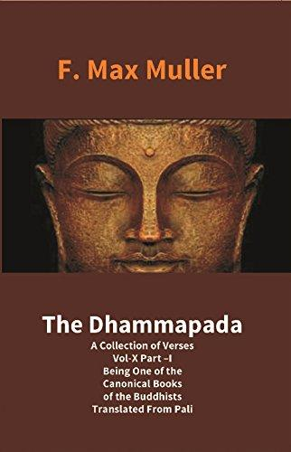
TEORÍAS MONOLÍTICAS – SIGLO XIX, reduccionistas, contemporáneas a DS
EVEMERO (Euhemerism)
MITO = ALEGORÍA: Max Müller, lucha de la luz y la oscuridad. “Mito es una enfermedad de la lengua”
MITO = EXPLICACIÓN de fenómenos naturales. Mito como CIENCIA PRIMITIVA. Andrew Lang.
RITUALISMO: James Frazer. Escuela de Cambridge.
FUNCIONALISMO: Bronislaw Malinowski

Slide 22
De Doctrina Secreta, vol. 2
En esto difiere la autora de aquellos mitólogos, por grande que sea su reputación, que no ven en cada mito mas que la confirmación de la tendencia supersticiosa de los antiguos, y que creen que todas las mitologías han tenido su origen en los mitos solares y se basan en los mismos.
Durante los últimos treinta años, el profesor Max Müller ha estado enseñando en sus libros y discursos, … en su cátedra de Oxford, que la mitología es una enfermedad del lenguaje, y que el antiguo simbolismo era resultado de algo parecido a una aberración mental primitiva.
El origen y el significado de la mitología ha sido totalmente equivocado por estos traficantes en mitos solares.

Slide 23

TEORÍAS DEL SIGLO XX (posteriores a DS)
MITO COMO FENÓMENO TRANS-CULTURAL: los elementos narrativos sirven a las mismas funciones en diferentes culturas.
PSICOANÁLISIS: Freud, Jung.
No importa el tema del libre albedrío, sino los detalles de la narrativa. Edipo. Mito como sueño de la mente colectiva.
Arquetipos del inconsciente colectivo
ESTRUCTURALISMO
Vladimir Propp: elementos estructurales del relato, narrativa superficial..
Walter Burkert: programa biológico de acción.
CLAUDE LEVI STRAUSS: narrativa profunda. Mediación de oposiciones binarias.

Slide 24

(s. XX-XXI) JOSEPH CAMPBELL
Perspectiva metafísica
Todo mito funciona de la misma manera en toda sociedad
Tiene significado espiritual
Es mejor entendido fuera de la cultura
Mismos patrones míticos en toda cultura: elementos narrativos idénticos tienen los mismos significados

Slide 25
Conclusiones sobre Blavatsky y el MITO
Los mitos conservan significados particulares según el contexto cultural, pero son puestos en relación con un contexto más amplio y universal, el de una “Doctrina Arcaica”. Por lo tanto, concilia ambas posturas.
Apoya la interpretación ALEGÓRICA, pero advierte que el mito tiene un núcleo de VERDAD HISTÓRICA.
En el estudio comparativo propuesto por ella, el MITO es un eje FUNDAMENTAL.

Slide 26
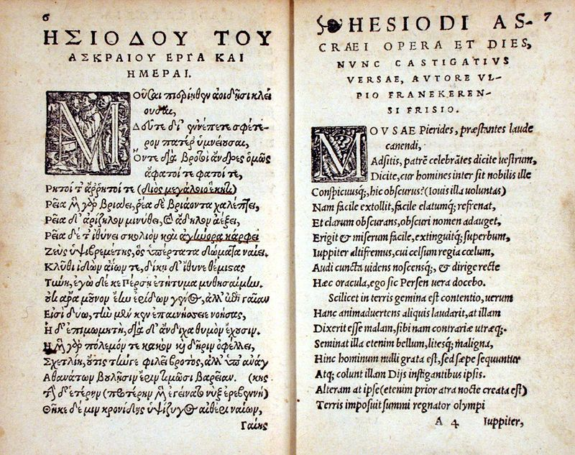
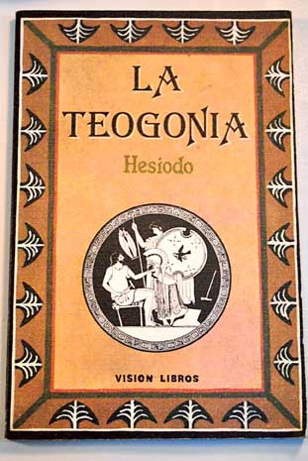
HESÍODO Y LA TRADICIÓN GRIEGA

Slide 27
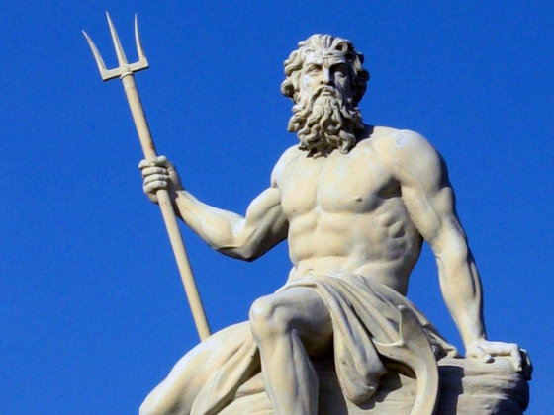
LOS MITOS COSMOGÓNICOS y los DIOSES
HESÍODO y la compilación de la tradición griega
Cuenta cómo el universo material vino a la existencia
En la Teogonía LOS DIOSES SON EL MUNDO
Los dioses NO CREARON el universo, sino SON PARTE DE ÉL
No hay CREADOR EXTERNO en la MITOLOGÍA, los dioses son PODEROSOS pero no OMNIPOTENTES
Son ANTROPOMÓRFICOS

Slide 28
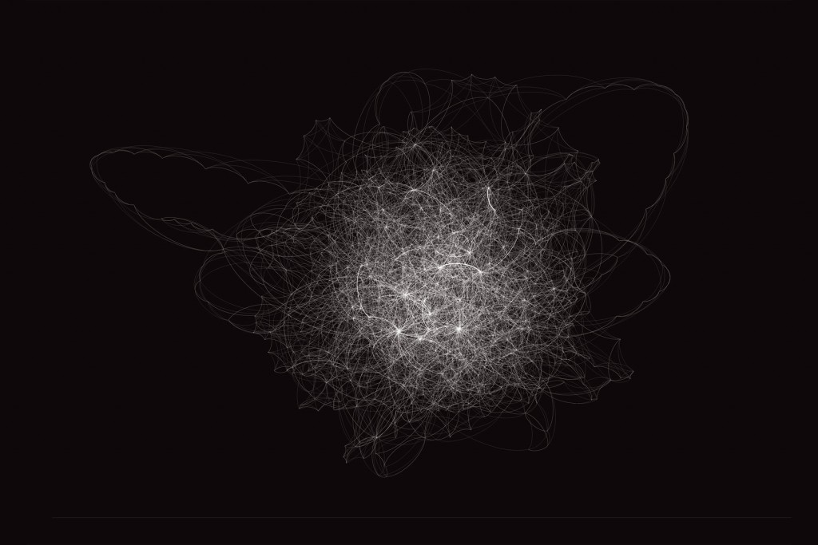
CAOS - ΧΑΟΣ
“En todas las cosmogonías, detrás, y más allá de la deidad creativa, hay una deidad superior, un Plan, un Arquitecto, de Quien el Creador es su agente ejecutivo. Y aún más alto, más allá, hacia dentro y fuera, se encuentra lo Incognoscible, lo Desconocido, la Fuente y Causa de todas estas emanaciones” (Doctrina Secreta, vol. 2)
CAOS es el estado de materia previo a toda manifestación manvantárica.

Slide 29
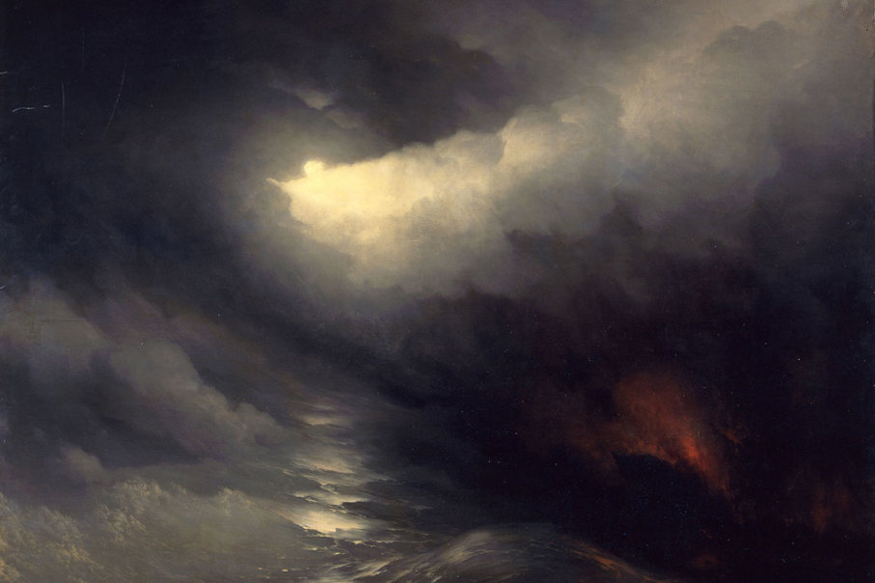
CAOS - ΧΑΟΣ
ἤτοι μὲν πρώτιστα Χάος γένετ'·
“En verdad el CAOS fue primero que todo” (Hesíodo, Teogonía, 116)
Χάος: materia informe, espacio infinito, abismo, oscuridad infinita. “una cavidad, un bostezo”.
CAOS – THEOS - KOSMOS

Slide 30
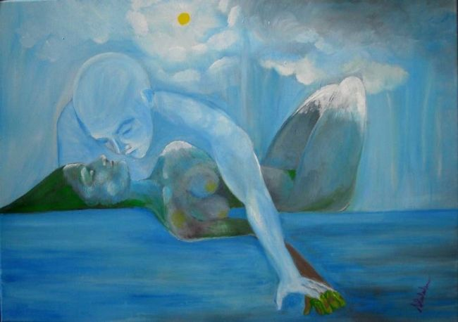
GEA y URANO
Dualidad primigenia: Mûlaprakriti - Parabrahman

Slide 31
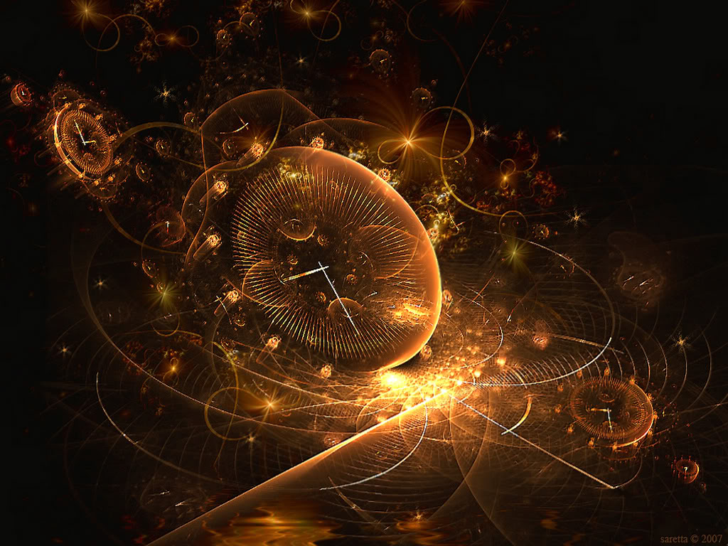
EL TIEMPO y la MANIFESTACIÓN
ΚΡΟΝΟΣ - ΧΡΟΝΟΣ

Slide 32
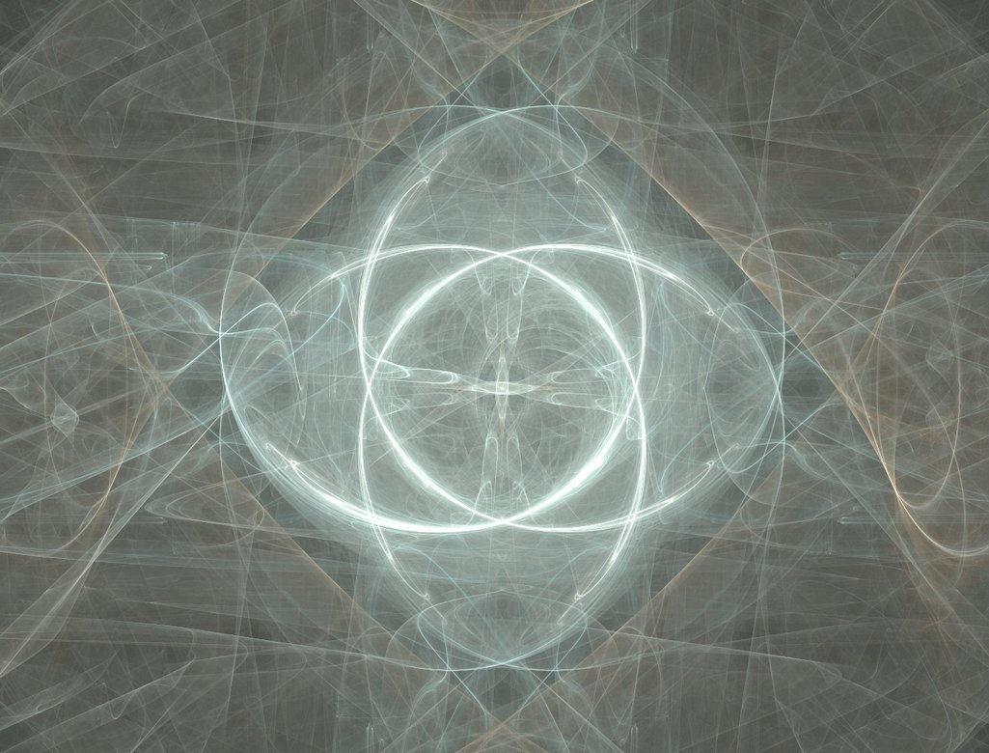
TRES PROPOSICIONES FUNDAMENTALES
1 - Un principio omnipresente, eterno, ilimitado e inmutable sobre el cual toda especulación es imposible.
2 - La eternidad del Cosmos como plano ilimitado, periódicamente escenario de innumerables universos que se manifiestan y desaparecen incesantemente.
No es creado, sino viene a la existencia
Es “exhalado” e “inhalado” por ciclos, siendo irradiado de una naturaleza absoluta e inefable.

Slide 33
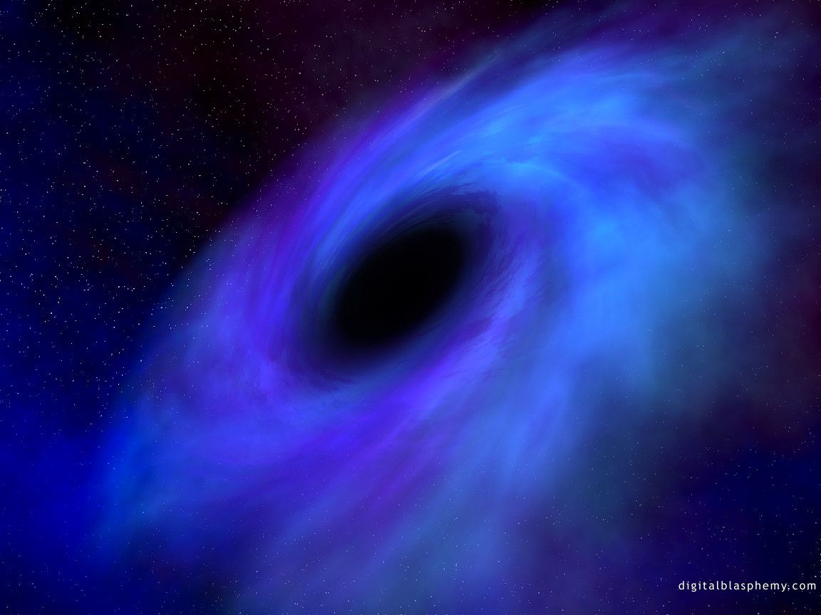
3 - La identidad fundamental de todas las almas con el Alma Universal, ésta siendo un aspecto de la Raíz Desconocida; y su obligatorio peregrinaje de acuerdo a una ley cíclica del Karma.
Es consecuencia o “karma” de universos anteriores
El proceso forma parte de un “plan” en la mente del Logos, y es infinito.

Slide 34
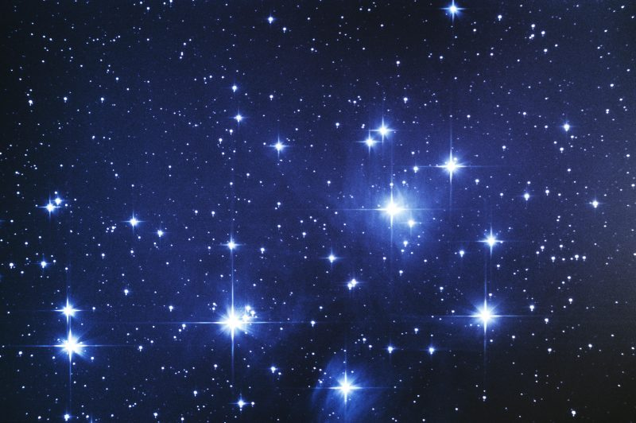
DÍAS Y NOCHES DE BRAHMA
La aparición y desaparición del Universo se describen como la espiración e inspiración “del “Gran Aliento”, que es eterno. Cuando el Gran Aliento se expele, se le considera como la respiración de la Existencia Única, la cual exhala un pensamiento, por decirlo así, que se convierte en el Kosmos. De igual modo, cuando el Aliento Divino es inspirado, el Universo desaparece en el seno de la Gran Madre…”.

Slide 35
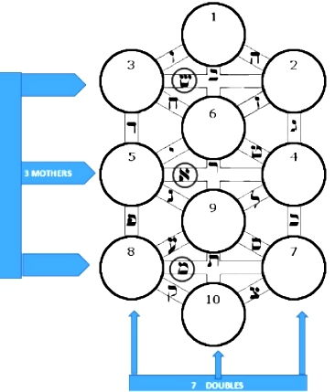
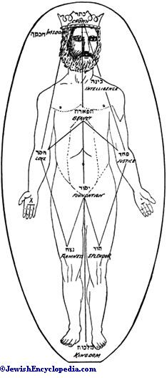
El HOMBRE CELESTIAL
El “hombre primordial” o
“celestial”, Adam Kadmon,
es el modelo macrocósmico
del hombre terrestre,
que es un reflejo de Aquél.
El “Macroprosopus” y
el “Microprosopus”.

Slide 36
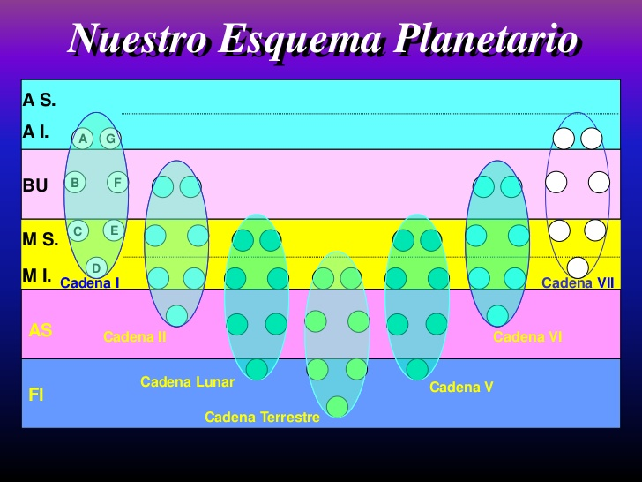

Slide 37
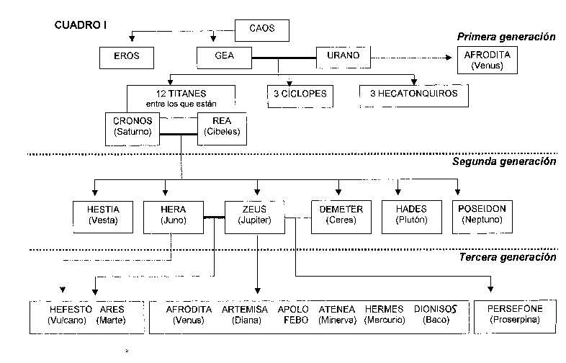
LA COSMOGONÍA GRIEGA

Slide 38
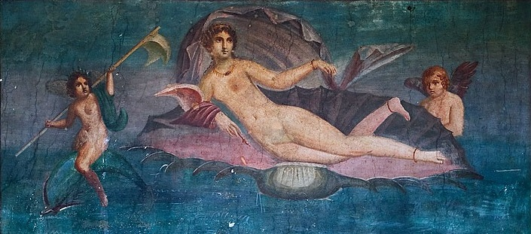
EL NACIMIENTO DE AFRODITA
Kâma nació primero. Atharva Veda

Slide 39
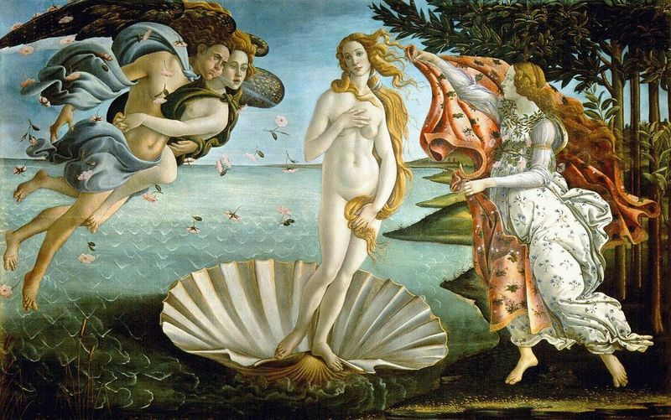
EL NACIMIENTO DE AFRODITA

Slide 40
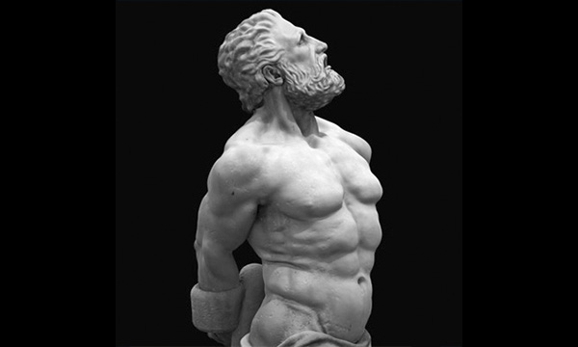
EL MITO DE PROMETEO

Slide 41

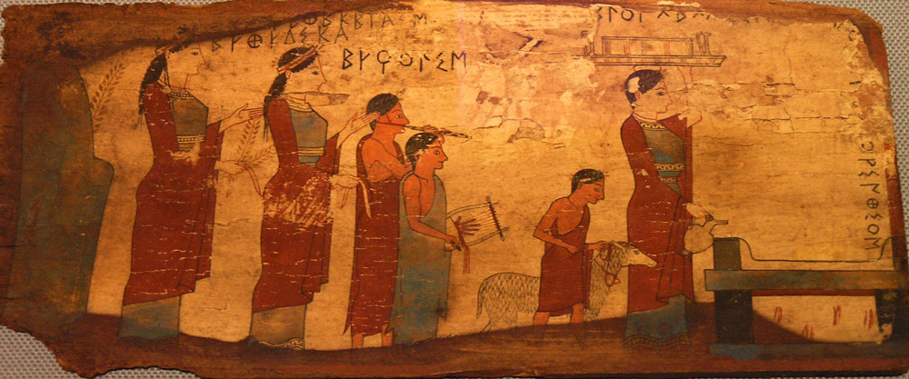
Sacrificio

Slide 42
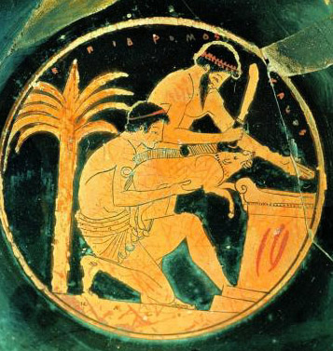

Slide 43
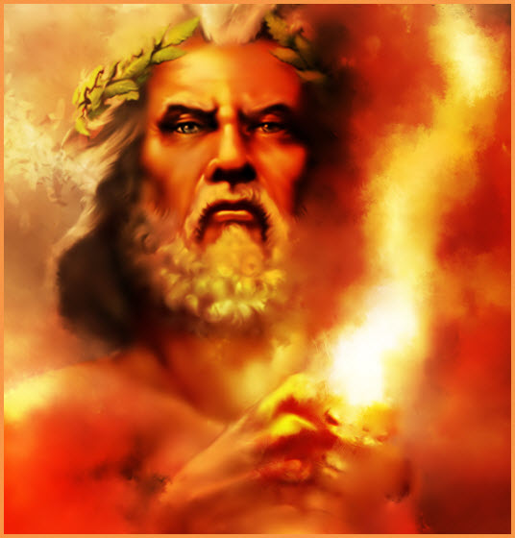
Ira

Slide 44
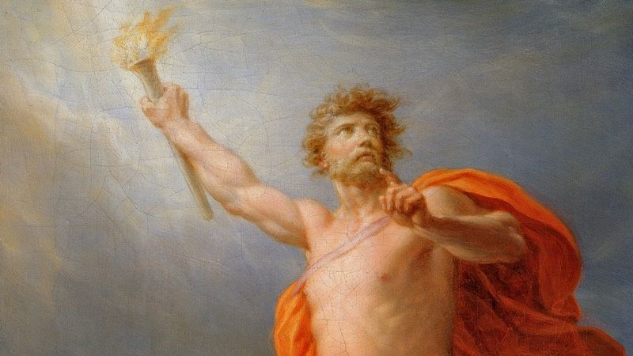
robo

Slide 45

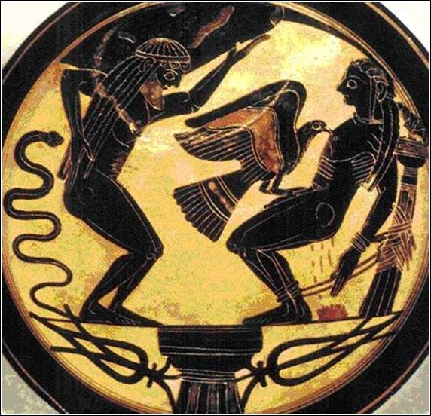
Castigo

Slide 46
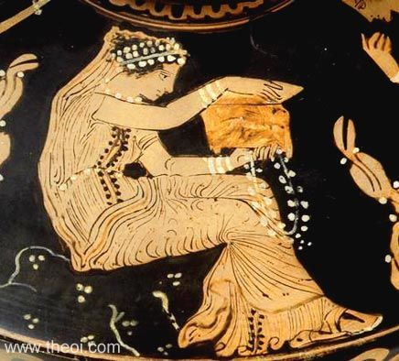
maldición

Slide 47
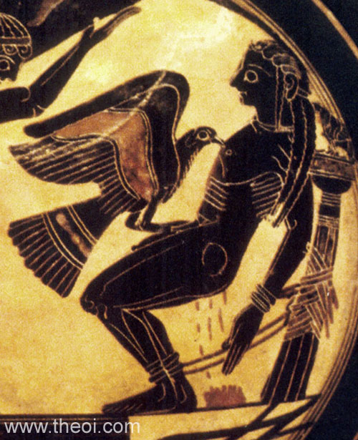
El MITO de PROMETEO
Variantes: HESÍODO, ESQUILO, PLATÓN, OVIDIO, APOLODORO
INTERPRETACIONES MODERNAS:
1- FUEGO = CIVILIZACIÓN Y CULTURA
2- BURKERT (Neoritualista) ve al SACRIFICIO como TRANSICIÓN HACIA LA CULTURA
DIVISIÓN FUNCIONES HUMANOS-DIOSES (connotaciones esotéricas)
PANDORA y la misoginia de la cultura griega. Es de naturaleza diferente, “creada”.

Slide 48

MITOLOGÍA y
CONOCIMIENTO CIENTÍFICO

Slide 49
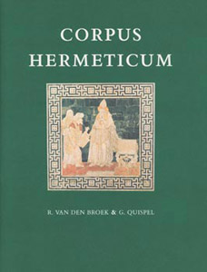
BLAVATSKY y PROMETEO
“La maldición desde un punto de vista filosófico”: las enseñanzas que anteceden de la DS, complementadas por las tradiciones universales, escrituras indas, egipcias, griegas, hebreas, etc., no son historias sin sentido. Son alegorías destinadas a encubrir, bajo un velo más o menos fantástico, grandes verdades reunidas en el mismo campo de la tradición prehistórica… Ni los gigantes legendarios, los continentes perdidos son meras fábulas”

Slide 50
Blavatsky se propone un objetivo:
Desechar el más pernicioso de los dogmas teológicos: la MALDICIÓN bajo la cual la humanidad, se alega, sufre desde la desobediencia de Adán y Eva en el Edén.

Slide 51
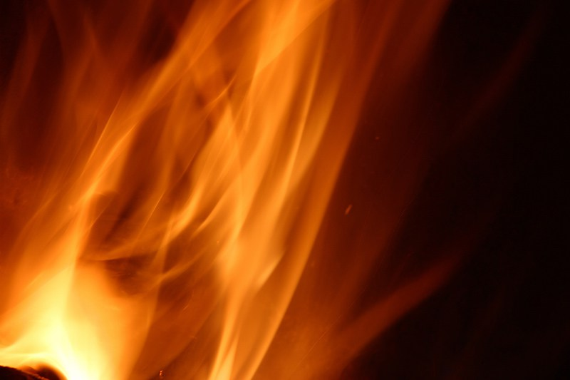
El Fuego Sagrado
Parte de las últimas sub-razas de la Tercera Raza se vio dotada del fuego sagrado de la Llama de lo superior. ¿Han “caído”, siendo que la encarnación misma fue su “caída”?
Los dioses y héroes de la Cuarta y Quinta Razas fueron las imágenes deificadas de estos hombres de la Tercera.

Slide 52
No hay CAÍDA ni MALDICIÓN
La “caída” no es más que el descenso en la materia
Adán y Eva: estado de la humanidad al final de la Tercera Raza.
El problema del descenso de MANAS y el hombre que se hizo consciente, en primera instancia, de la posibilidad de satisfacer sus deseos

Slide 53
DS y PROMETEO
PROMETEO descubrió y reveló al hombre el arte de hacer descender el RELÁMPAGO… de las regiones superiores (Pramatha - pramantha)
Antropogénesis. Estancia VII: Los hijos de la Sabiduría, Hijos de la Noche (primera cadena)… descendieron. Contemplaron las formas primitivas de la Tercera… algunos entraron en los Chhayas, otros proyectaron una chispa, otros postergaron hasta la Cuarta. La chispa ardió apenas… un tercio estaba listo: en estos moraremos, dijeron los Señores de la Llama y la Oscura Sabiduría.

Slide 54
DS y PROMETEO
“Nuestros Salvadores, los Agnishvatta, o “Hijos de la Llama de la Sabiduría”, personificados por PROMETEO por los griegos”
Prometeo encadenado, en ESQUILO: “el fuego recibido se transformó en la mayor maldición: la conciencia de la posesión del elemento animal”; “la creación del ‘BUITRE ETERNO’ del DESEO INSATISFECHO”, hasta el día de la LIBERACIÓN (por HÉRCULES)

Slide 55
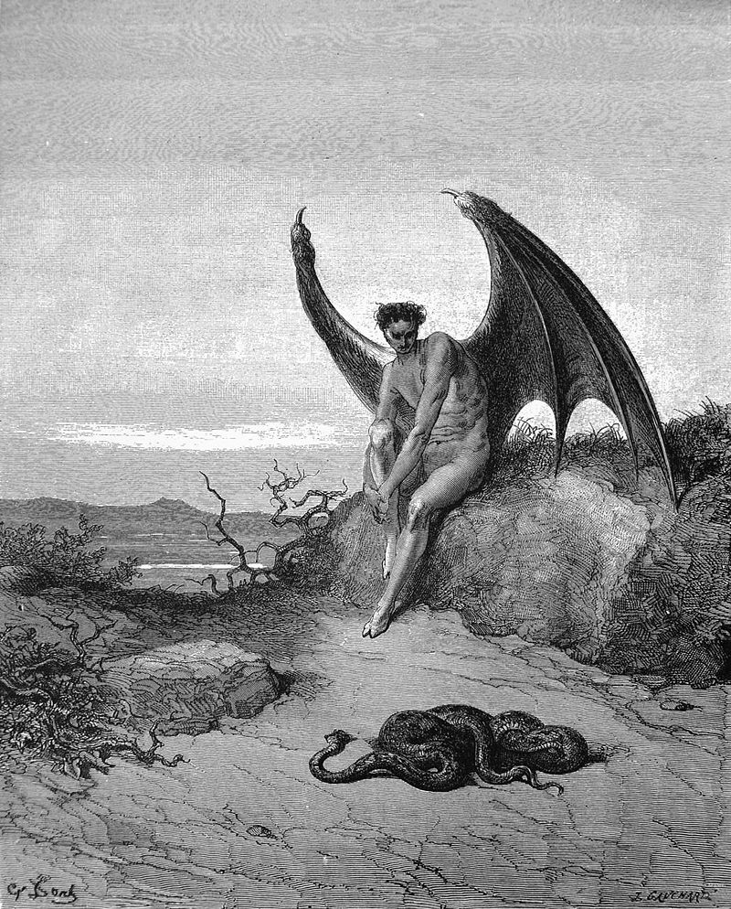
Manas y su potencial
“De tales dolores no habrá fin, hasta que algún dios aparezca como sustituto en tus dolores, y esté dispuesto a descender al triste Hades y a las profundidades del Tártaro” (Esquilo, Prometeo Encadenado, 1027ss) – HÉRCULES
El intelecto y el conocimiento son arma de doble filo: son instrumentos tanto para el bien como para el mal. Alegoría del Ramâyana. Los “adversarios de Dios” son los egos que encarnan en la Tercera Raza. DS, Antropog. Est. VII.

Slide 56
DOCTRINA SECRETA y PROMETEO
Aborda el problema teológico de la MALDICIÓN: no existe PECADO ORIGINAL. Con el ingreso de MANAS el hombre toma conciencia de sí mismo, y el primer impulso es alimentar el lado inferior.
El Titán crucificado es el símbolo personificado del LOGOS, el “Huesped”, los “Señores de la Sabiduría”, el HOMBRE CELESTIAL que encarnó en la humanidad
PROMETEO pertenece a la raza de Titanes que se rebeló contra los dioses, y a quienes el dios del Olimpo arrojó al Tártaro.
El Titán crucificado es el HOMBRE CELESTIAL ENCARNADO.

Slide 57
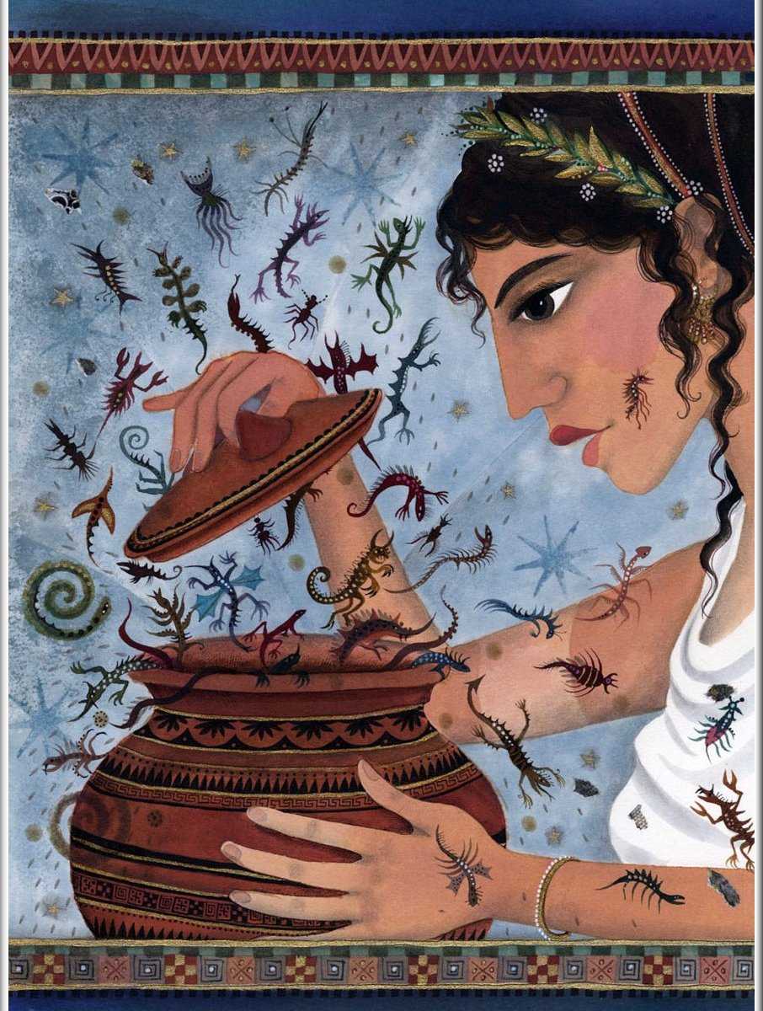
PANDORA
Pandora y su
JARRÓN con MALES.
Símbolo de la
generación,
multiplicación de los
males, y la DIVISIÓN
DE LOS SEXOS.
Testimonio: SIMPOSIO
de Platón.

Slide 58
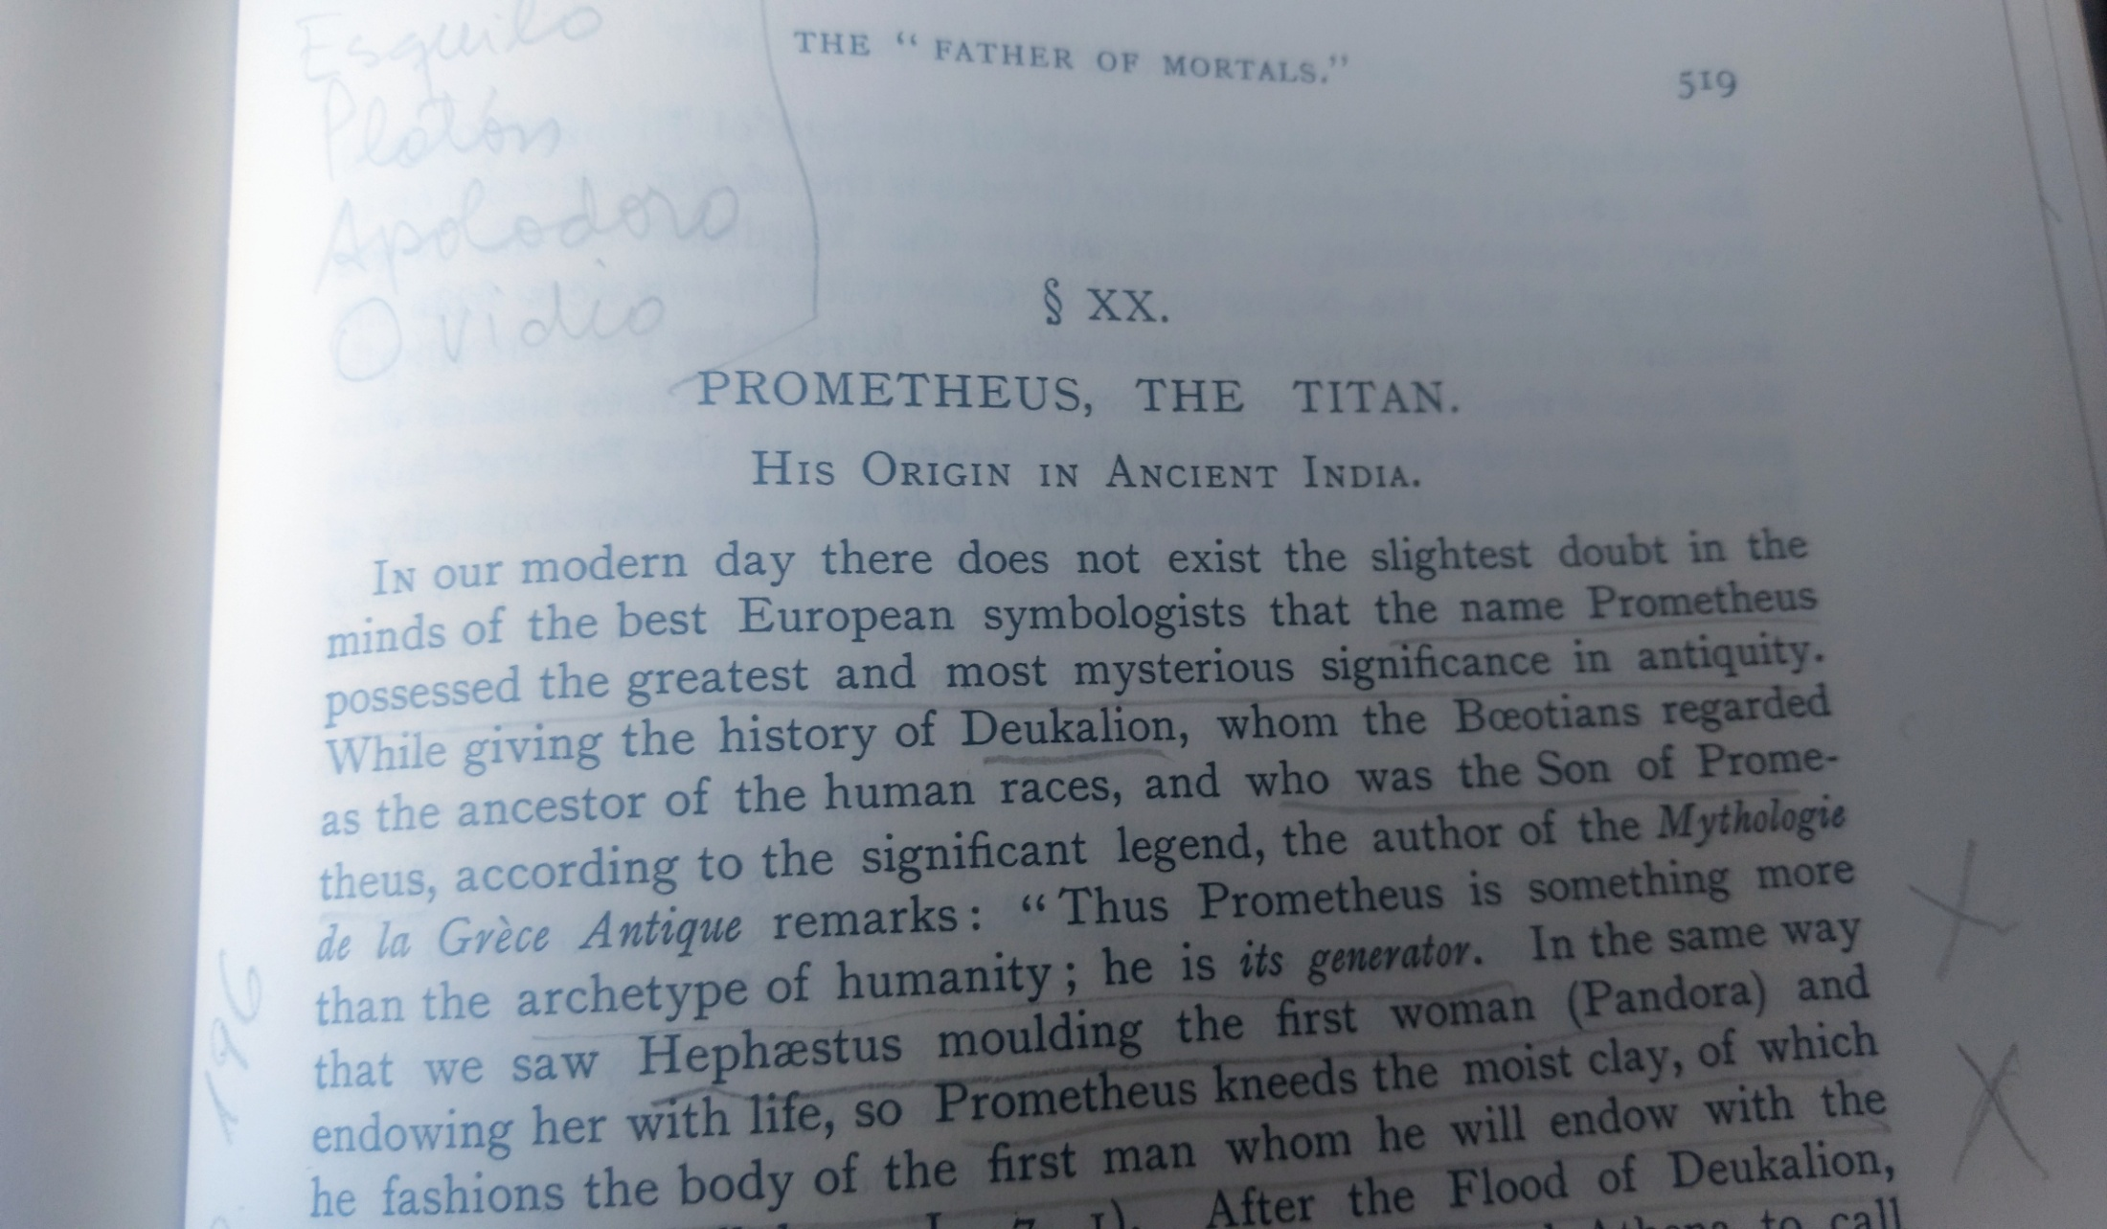
“Prometeo el titán, su origen en India”
De acuerdo a las mente de los mejores simbolistas europeos, el nombre Prometeo poseía la significación más grande y misteriosa de la antigüedad.
“Mythologie de la Grèce Antique” (Paul Decharme): “Prometeo es algo más que el arquetipo: es el GENERADOR de la humanidad”
Apollodoro: “Prometeo moldea al hombre del barro, dotándolo de la chispa del alma”

Slide 59

“Prometeo el titán, su origen en India”
Ovidio (Metam.) “Luego del Diluvio de Deucalión, Zeus indica a Prometeo y Atena hacer surgir al hombre del barro de las aguas del Diluvio”
Otro hombre con analogías con Prometeo: FORONEO, en Argos en altar ardía llama perenne en su nombre, por haber traído el fuego a los hombres (Pausanias)
Timeo de Platón (22ª), Clemente de Alejandría (I, 102), Foroneo “el primer hombre, padre de los mortales”

Slide 60

“Prometeo el titán, su origen en India”
Ínaco (río) padre de Foroneo; Prometeo hijo de Climene, oceánide.
Madre de Foroneo: Melia, asociada por Decharme con el FRESNO DEL MUNDO, para Hesíodo el progenitor de los hombres de la RAZA DEL BRONCE (Dvâpara Yuga)
Nota al pie: La tercera raza (Lemúrica) pasó por tres edades. EDAD DE ORO (Satya Yuga), DE PLATA (Treta Yuga) y DE BRONCE (Dvâpara Yuga). Los hombres de ésta última son los semi-dioses (o sea héroes) de la antigüedad (Hércules, Teseo, etc). Muerte de Krishna (5000 AC) comienzo Kali Yuga (EDAD DE HIERRO)

Slide 61

“Prometeo el titán, su origen en India”
El Fresno del Mundo (Yggdrasil nórdico) protegía a la humanidad en la edad de oro.
Problema: Decharme piensa que es el mito etiológico del descubrimiento del fuego físico.
El árbol tenía una rama ardiente con relámpagos, que un pájaro robó y trajo a los hombres.
Phoroneus Φορωνεύς = sánscrito Bhuranyu भुरण्यु epíteto de AGNI, dios del FUEGO
(Critica postura antropológica fuego=civilización)

Slide 62
“Prometeo el titán, su origen en India”
Prometeo . Pramatha. Pramantha. FUEGO POR FRICCIÓN. Pero en realidad RELÁMPAGO (fricción de las nubes)
En Grecia, in TITÁN, en India, un DEVA, un ASURA (aquella estirpe de seres que se rebelaron, los “ángeles caídos”, posteriormente Satán y los demonios en el catolicismo)
División de los sexos, sexo y procreación, Kâma –Manas, primera reacción de los hombres al ser conscientes de la posibilidad de satisfacer sus deseos. Finalmente volvemos al punto de partida: LA CAÍDA DEL ESPÍRITU EN LA MATERIA. La “Unión mística (sexual)” de ambos para dar nacimiento al universo.
(Coda: Devakî como arquetipo de la Virgen María católica)

Slide 63

MITOS sobre la NATURALEZA SUPERIOR ENCARNADA
- TESEO Y EL MINOTAURO.

Slide 64

DIANA y ACTEÓN

Slide 65
Conclusiones sobre Blavatsky y el MITO
Los mitos conservan significados particulares según el contexto cultural, pero son puestos en relación con un contexto más amplio y universal, el de una “Doctrina Arcaica”. Por lo tanto, concilia ambas posturas.
Apoya la interpretación ALEGÓRICA, pero advierte que el mito tiene un núcleo de VERDAD HISTÓRICA.
En el estudio comparativo propuesto por ella, el MITO es un eje FUNDAMENTAL.

